Slide 1
Рачунарске мреже
Александар Картељ
kartelj@matf.bg.ac.rs
Наставни материјали су преузети од: TANENBAUM, ANDREW S.; WETHERALL, DAVID J., COMPUTER NETWORKS, 5th Edition, © 2011
и прилагођени настави на Математичком факултету, Универзитета у Београду.
Slide material from: TANENBAUM, ANDREW S.; WETHERALL, DAVID J., COMPUTER NETWORKS, 5th Edition, © 2011.
Electronically reproduced by permission of Pearson Education, Inc., Upper Saddle River, New Jersey

Slide 2
Транспортни слој
Преглед

Slide 3
Где смо тренутно?
Почињемо транспортни слој
  Надоградња над мрежним слојем
  која омогућава пренос података
  са жељеним степеном поузданости и квалитета
Апликативни
Транспортни
Мрежни
Слој везе
Физички

Slide 4
Транспортни слој
Транспортни слој омогућава комуникацију између два крајња корисника
програм
програм
TCP
TCP
IP
IP
IP
IP
802.11
802.11
Етернет
Етернет
Крајњи чвор
Рутер
Крајњи чвор

Slide 5
Транспортни слој (2)
Јединица информације у транспортном слоју се зове сегмент
Сегменти се уграђују у пакете,
а ови даље у оквире
Сегмент
нпр. HTTP порука
802.11
IP
TCP
Пакет
Оквир

Slide 6
Типови сервиса на транспортном слоју
Два основна типа су подржана,
али се могу реализовати и другачија решења
 | Непоуздано | Поуздано
Поруке | Датаграми (UDP) | ?
Ток података | ? | Токови (TCP)

Slide 7
Поређење типова сервиса
TCP је озбиљно разрађен механизам
  Не представља надоградњу виртуелног кола!!!
UDP практично користи датаграм из мрежног слоја
TCP (Токови) | UDP (Датаграми)
Остваривање везе | Датаграми
Бајтови се испоручују једном, поуздано и по реду | Поруке се могу изгубити, помешати, дуплирати
Произвољна дужина тока | Ограничена дужина поруке
Контрола тока се прилагођава пошиљаоцу и примаоцу | Шаље се без обзира на стање примаоца
Контрола загушења се прилагођава стању мреже | Шаље се без обзира на стање мреже

Slide 8
Socket API
Абстракција за употребу мрежних услуга
  Често се каже и „Мрежни API“, али је заправо у питању употреба транспортних сервиса (а не мрежних)
  Део свих битнијих оперативних система
  и програмских језика
Подржава и токове, као и датаграме

Slide 9
Socket API (2)
Сокети омогућавају процесима да се повезују на локалну мреже путем различитих портова
Сокет,
Порт #1
Сокет,
Порт #2

Slide 10
Socket API (3)
Исти API се користи и за токове и за датаграме
Операција | Значење
SOCKET | Креира крајњу комуникациону тачку
BIND | Придружује сокет локалној адреси и порту
LISTEN | Најављује спремност за прихватање долазних захтева за везу
ACCEPT | Пасивна успостава везе са тачком која шаље захтев
CONNECT | Активно покушавање за успоставом везе
SEND(TO) | Слање података преко сокета
RECEIVE(FROM) | Примање података преко сокета
CLOSE | Гашење сокета
Користе се само код Токова
Варијанте са „to/from“ само код датаграма
Notes:
Table is Fig 6-5 of CN5E

Slide 11
Портови
Процеси се идентификују уређеном тројком
(IP адреса, протокол, порт)
  Портови су 16-битни позитивни цели бројеви
Сервери се обично везују за „опште-познате“ портове
  Портови са вредностима <1024
Клијенти обично користе насумичне портове
  Бира их OS, користе се привремено
  Не морају бити опште-познати, јер их нико не „циља“

Slide 12
Неки опште-познати портови
Порт | Протокол | Намена
20, 21 | FTP | Пренос датотека
22 | SSH | Удаљени приступ
25 | SMTP | Слање и примање електронске поште
80 | HTTP | Приступ WWW
110 | POP-3 | Примање електронске поште (клијенти)
143 | IMAP | Примање електронске поште (клијенти)
443 | HTTPS | Сигурни HTTP
543 | RTSP | Пренос токова у реалном времену
631 | IPP | Дељење штампача
Notes:
CN5E figures #6-36

Slide 13
Теме
Типови сервиса
  Socket API и портови
  Датаграми и токови
UDP
Повезивање и раскидање везе (TCP)
Клизни прозори (TCP) – није грешка!
Контрола тока (TCP)
Паузе за ретрансмисију (TCP)
Контрола загушења (TCP)
Урађено
Преостало
Следећи пут

Slide 14
Транспортни слој
UDP – User (Unreliable) Datagram Protocol

Slide 15
UDP - User Datagram Protocol
Користе програми којима није (претерано) битна поузданост или се базирају на порукама
  Voice-over-IP (непоуздано)
  DNS, RPC (засновано на порукама)
  DHCP (засновано на порукама)
Постоје и други, мање познати протоколи у транспортном слоју за нпр. поуздани пренос порука

Slide 16
Сокети у случају датаграма (2)
Клијент
Време
Сервер
1: socket
1: socket
2: bind
захтев
3: recvfrom*
4: sendto
5: recvfrom*
одговор
6: sendto
7: close
7: close
*= блокирајући позив

Slide 17
UDP бафери
Процеси
P1
P2
P3
Портови
Транспортни
слој
Редови чекања
(Де)мултиплексер
Мрежни слој
пакет

Slide 18
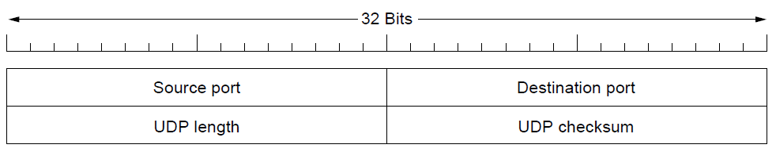
UDP заглавље
Користи порт како би препознао процес
Величина датаграма до 64K
Контролни збир (16 бита)
Notes:
CN5E slides #639

Slide 19
UDP
UDP је завршен!
Сви даљи механизми ће бити коришћењу
у оквиру TCP ...

Slide 20
Транспортни слој
Успостава и прекид везе

Slide 21
Успостава везе
Крајњи чворови морају бити свесни успоставе везе
пре било каквог слања или примања података
  Морају се договорити о скупу параметера, нпр. максимална величина сегмента
Успостава везе подразумева:
  Подешавање стања крајњих чворова
  Попут „позивања“ приликом телефонског разговора
  Стране такође треба да усагласе почетне бројеве сегмената
  како би се даље могао имплементирати протокол клизних прозора
  Клизни прозори се овде користе између крајњих тачака
    Код слоја везе су се користили између суседних тачака

Slide 22
Трофазно руковање
Три фазе:
  Клијент пошаље сегмент SYN(x)
    X – почетни редни број сегмента,
    обично случајан број из неког опсега
  Сервер одговара:
    Шаље број који следећи пут очекује
    и шаље свој почетни број SYN(y)ACK(x+1)
  Клијент потврђује број ACK(y+1)
  SYN сегменти се поново шаљу
  ако се изгубе
Активна страна
(клијент)
Пасивна страна
(сервер)
1
SYN (SEQ=x)
2
SYN (SEQ=y, ACK=x+1)
3
(SEQ=x+1, ACK=y+1)
Време
Notes:
Не мора се одговарати са x+1 и y+1.
Идеја је да се одговара са следећим идентификатором (нпр. Бајтом) који се очекује у следећем сегменту.

Slide 23
Трофазно руковање (2)
Претпоставимо да се десило кашњење и ретрансмисија:
  Стижу закаснели дупликати
  од стране клијента
Активна страна
(клијент)
Пасивна страна
(сервер)
SYN (SEQ=x)
(SEQ=x+1,
ACK=z+1)

Slide 24
Трофазно руковање (3)
Претпоставимо да се десило кашњење и ретрансмисија:
  Стижу закаснели дупликати
  од стране клијента
Видимо да то неће проћи,
тј. веза ће бити одбијена
на обе стране!
  Редни бројеви ће се разликовати
  Бирају се насумично, обично из великог опсега, нпр. 32 бита
Активна страна
(клијент)
Пасивна страна
(сервер)
SYN (SEQ=x)
SYN (SEQ=y, ACK=x+1)
X
REJECT
(SEQ=x+1,
ACK=z+1)
X
REJECT

Slide 25
Прекидање везе
Обе стране треба да прекину везу
  Стање везе на обе стране мора да буде поништено
Јако је битно ово урадити поуздано:
  Не сме да се деси да једна страна затвори,
  а да друга то не уради
  Једна страна је увек иницијатор прекида (активна),
  а друга је пасивна
  Не мора клијент бити активна страна,
  овде и сервер може да захтева прекид

Slide 26
Прекидање везе (2)
Два корака:
  Активни шаље FIN(x),
  пасивни потврђује са ACK(x+1)
  Пасивни шаље FIN(y),
  активни потврђује са АCK(y+1)
  FIN се поново шаљу ако се изгубе
Свако гаси своју страну везе након слања FIN и добијања ACK за исти
Активна страна
Пасивна страна
FIN (SEQ=x)
1
(SEQ=y, ACK=x+1)
FIN (SEQ=y, ACK=x+1)
2
(SEQ=x+1, ACK=y+1)

Slide 27
Транспортни слој
Протокол клизних прозора (опет)

Slide 28
Протоколи клизних прозора
Зашто поново радимо ове протоколе?
  У слоју везе, ови протоколи су се односили
  на пренос података кроз кабл
  између два суседна чвора
  Овде омогућавају пренос између крајњих тачака, било где на Интернету

Slide 29
Протоколи клизних прозора (2)
Повећана поузданост на нижим нивоима доприноси ефикасности на вишим нивоима
  Али није нужно имати те механизме на нижим нивоима
  У екстремном случају, могло би све да се ради на транспортном:
    Контрола тока
    Провера грешака
    Ово би било мање ефикасно, зашто?

Slide 30
Протоколи клизних прозора (3)
Постоји доста варијација ових протокола, у зависности од:
  Баферисања
  Потврђивања порука
  Ретрансмисија
Врати се N
  Једноставна верзија, може бити неефикасна
Селективно понављање
  Сложеније, али ефикасније
Заједничко за све је да:
  Од апликативног слоја добијају сегменте по реду!
  Апликативном слоју шаљу сегменте по реду!

Slide 31
Клизни прозори - пошиљалац
Пошиљалац баферише највише W сегмената док не стигну потврде за њих
  LFS=последњи послат сегмент
  LAR=последњи потврђени сегмент пре кога су сви потврђени
  Шаље док год је LFS – LAR ≤ W
Клизни
прозор
W=5
Доступно место
5
6
7
..
2
3
4
5
2
3
..
3
..
Потврђено
Непотврђени
Недоступно
..
LAR
LFS
редни бројеви

Slide 32
Клизни прозори – пошиљалац (2)
Транспортни слој прихвата од апликативног још један сегмент ...
  Транспортни шаље, јер је LFS–LAR → 5
W=5
5
6
7
..
2
3
4
4
..
Потврђено
Непотврђено
5
2
3
..
3
..
Недоступно
LAR
LFS
редни бројеви

Slide 33
Клизни прозори – пошиљалац (3)
У међувремену стиже потврда за наредни сегмент…
  Прозор се помера, и једно место у баферу је ослобођено
  LFS–LAR → 4 (поново може да се шаље један)
W=5
Доступно
5
6
7
2
3
4
5
2
..
2
3
..
3
..
Потврђено
Непотврђено
..
Недоступно.
LAR
LFS
редни број

Slide 34
Клизни прозори – прималац варијанта „Врати се N“
Прималац има бафер величине 1
  Притом чува и вредност променљиве
  LAS = редни број последњег сегмента прослеђеног апликативном слоју
Након примања сегмента:
  Ако је редни број LAS+1, онда га:
    прихвати,
    проследи апликативном,
    ажурирај LAS:=LAS+1
    и пошаљи потврду
  Иначе одбаци

Slide 35
Клизни прозори – прималац варијанта „Селективно понављање“
Прималац прослеђује апликативном по реду,
а баферише сегменте и ако нису по реду (бафер величине W)
Путем ACK сегмента, прималац:
  потврђује највиши уређени сегмент,
  а додатно и шаље информацију о сегментима
  који нису по реду
TCP користи овај приступ

Slide 36
Клизни прозори – прималац варијанта „Селективно понављање“ (2)
Баферише W сегмената
Одржава стање променљиве LAS
Прихвата ако је из опсега [LAS+1, LAS+W] и притом:
  Баферише сегменте из опсега [LAS+1, LAS+W]
  Прослеђује апликативном слоју
  ако стигне сегмент са бројем LAS+1
    Притом, ажурира LAS:=LAS+1
  Шаље потврду

Slide 37
Клизни прозори - ретрансмисије
„Врати се N“ пошиљалац има један тајмер:
  Када истекне, поново шаље све баферисане сегменте почев од LAR+1
„Селективно понављање“ пошиљалац има тајмер за сваки непотврђени сегмент:
  По истеку, шаље поново
  У просеку ради мање ретрансмисија

Slide 38
Транспортни слој
Контрола тока

Slide 39

Контрола тока
Шта ако прималац споро прихвата податке?
  Мобилни телефон можда спорије шаље информације апликативном слоју
  Потребно је некако усагласити брзину слања...
Превише информација…
Слање видеа
Сервер
Мобилни телефон
Notes:
Icons from pixabay

Slide 40
Клизни прозори - прималац
Нека нпр. прималац има бафер величине W
  Иницијално, бафер је празан
  Део пре тога је послат апликативном слоју...
Клизни
прозор
W=5
Послато горе
5
6
7
5
5
5
5
5
2
3
..
3
..
Доступно
Недоступно
..
LAS
редни бројеви

Slide 41
Клизни прозори - прималац (2)
Нека након тога пристигну два сегмента,
али програм и даље не позива recv()
  LAS расте, али не можемо да померимо прозор,
  јер апликативни слој још није добио податке!
W=5
Доступно
Послато горе
4
5
6
7
5
5
5
5
5
2
3
..
3
4
..
ACK
Недоступно
..
LAS
редни бројеви

Slide 42
Клизни прозори - прималац (3)
Када стигну наредни сегменти, попуњава се бафер
  Након што се попуни, више није могуће примати,
  све док апликативни слој не прихвати сегменте
W=5
Нема
више места
Послато горе
4
4
4
5
6
7
5
4
4
5
2
3
..
3
..
Потврђено
Недоступно
..
LAS
редни бројеви

Slide 43
Клизни прозори - прималац (4)
Апликативни коначно прихвата два сегмента
  Прозор се помера
W=5
Доступно
5
Послато горе
4
4
4
..
6
7
5
5
5
5
5
2
3
..
3
Потврђено
..
Недоступно
LAS
редни бројеви

Slide 44
Контрола тока
Избегавање губитка на страни примаоца:
  Прималац говори пошиљаоцу доступно стање бафера
  win= број доступних места у баферу
W=5
Доступно
Послато горе
4
5
6
7
5
5
5
5
5
2
3
..
3
4
..
Потврђено
Недоступно
..
LAS
редни бројеви

Slide 45
Контрола тока (2)
Пошиљалац користи WIN
као ефективну информацију о величини прозора
WIN=3
Послато горе
4
5
6
7
5
5
5
5
5
2
3
..
3
4
..
Потврђено
Недоступно
..
LAS
редни бројеви

Slide 46
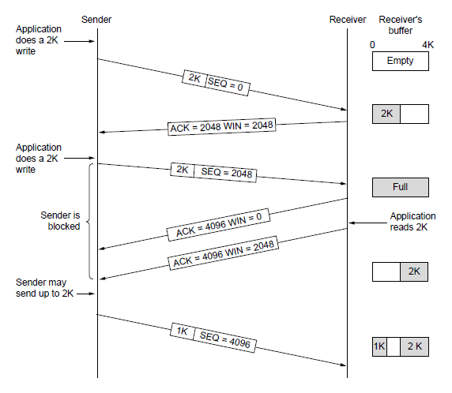
Контрола тока (3)
TCP пример
  4KB бафер
  код примаоца
  Бафер је циркуларан
  seq + величина сегмента < ack+win
Notes:
CN5E slides #6-53

Slide 47
Транспортни слој
Паузе (тајмаути) за ретрансмисију

Slide 48

Ретрансмисије
Стратегија за детекцију губитка је истек паузе?
  Постави тајмер када је сегмент послат
  Деактивирај тајмер када се добије потврда
  Ако се тајмер активира, уради ретрансмисију
Да ли је ово добра стратегија?
Ретрансмисија!
Notes:
Stopwatch from openclipart.org

Slide 49
Одређивање трајања паузе
Пауза мора да буде добро оцењена
  Превелике паузе успоравају кретање прозора
  Прекратке изазивају сумњиве ретрансмисије
Лако се одређује за LAN (слој везе)
  Кратак кабл, познате руте → предвидљив RTT
Тешко за Интернет (транспортни слој)
  Широк опсег, променљив RTT

Slide 50
Промена RTT кроз време (за исти пренос)
RTT (ms)
време (s)
Notes:
У питању је исти трансфер, а промене настају, због мрежног слоја.
Редови чекања (бафери) на рутерима су главни узрок, али се и руте такође могу мењати...
Ово се тиче загушења, које ће касније бити обрађено...

Slide 51
Промена RTT кроз време (2)
Варијације због редова чекања на рутерима (загушење),
променама рута пакета, итд.
RTT (ms)
Време пропагације (+време преноса) ≈ 2D
време (s)

Slide 52
Промена RTT кроз време (3)
Предуга пауза
Мора се прилагодити стању мреже!
RTT (ms)
Прекратка пауза
време (s)

Slide 53
Прилагодљиве паузе (тајмаути)
Идеја је да се оцени краткорочни RTT и његова варијанса
И онда то искористи за постављање трајања паузе
Формула заснована на померајућим просецима:
  SRTT_{N+1} = 0.9*SRTT_{N} + 0.1*RTT_{N+1}
  Svar_{N+1} = 0.9*Svar_{N} + 0.1*|RTT_{N+1}– SRTT_{N+1}|
Пауза треба да буде увек изнад оцене RTT:
  TCP Timeout_{N} = SRTT_{N} + 4*Svar_{N}
  Што је већа варијанса, мање смо сигурни,
  па је и горња граница више удаљена
Notes:
Формула за оцењивање наредног SRTT

Slide 54
Пример прилагодљиве паузе
RTT (ms)
SRTT
Svar
време (s)

Slide 55
Пример прилагодљиве паузе (2)
Кратка пауза
Пауза (SRTT + 4*Svar)
RTT (ms)
време (s)

Slide 56
Транспортни слој
TCP – Transmission Control Protocol

Slide 57
TCP својства
Поуздан ток бајтова
Засован на везама
Клизни прозори зарад поузданости
  Са прилагодљивим паузама
Контрола тока за споре примаоца

Slide 58
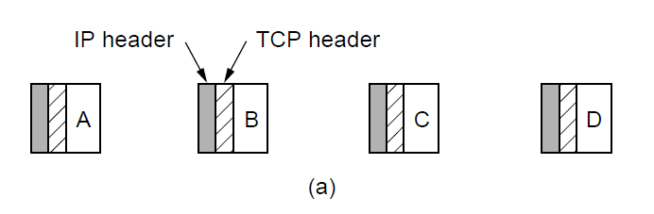
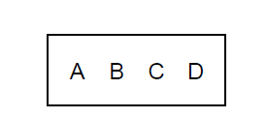
Поуздан ток бајтова
Сегменти се могу кретати неуређено и непоуздано кроз мрежни и остале ниже слојеве
  Међутим, транспортни слој их уређује, проверава, и апликативном шаље поуздано и по реду
Пошиљалац
Прималац
Четири независно послата сегмента, сваки са по 512 бајтова
2048 уређена бајта послата поуздано апликативном слоју
Notes:
CN5E slides #6-48

Slide 59
Поуздан ток бајтова (2)
Слање и примање података у оба смера
  Контролне информације (нпр. ack) се често шаљу као делови долазних сегмената за податке из другог смера (шлепање)
ack b→a
ack a→b
data a→b
A
B
data b→a
Notes:
CN5E slides #6-48

Slide 60
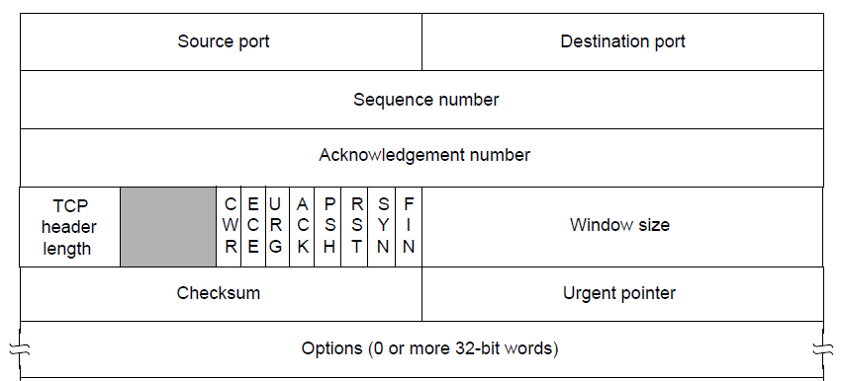
TCP заглавље
Портови идентификују програме (socket API)
  16-битни идентификатори
Notes:
CN5E slides #6-49

Slide 61
TCP заглавље (2)
seq/ack бројеви се користе у оквиру протокола клизних прозора
Notes:
CN5E slides #6-49

Slide 62
TCP клизни прозори - прималац
Кумулативни ACK говори који је следећи очекивани бајт (“LAS+1”)
Опционо, користе се и селективни ACK-ови (SACK) зарад оптимизације
  Листање до три опсега примљених бајтова
ack до 100 и SACK 200-299

Slide 63
TCP клизни прозори – пошиљалац
Користи прилагодљиву паузу за ретрансмисију сегмената који почињу од LAS+1
Користи хеуристику како би брже закључио који сегменти су изгубљени и тиме избегао истек паузе
  Хеуристика: “три дуплирана ACK-а” имплицирају губитак
ack 100, 200-299
ack 100, 200-399
ack 100, 200-499
ack 100
Пошиљалац закључује да су сегменти 100-199 изгубљени

Slide 64
Остали детаљи о TCP
Постоји још много детаља у вези са TCP протоколом...
Такође постоје и други протоколи
на транспортном слоју ...
Проблем загушења на транспортном слоју ћемо само формулисати
  Поред тога, биће дата идеја за решавање овог проблема

Slide 65
Транспортни слој
Контрола загушења, формулација проблема и скица решења

Slide 66
Природа загушења
Као што знамо, рутери и скретнице користе бафере, зарад побољшања перформанси
Организација бафера је обично FIFO (редови чекања)
Улаз
. . .
Излаз
. . .
. . .
. . .
Чип
Излазни бафери
Улазни бафери
Notes:
Cisco icon library

Slide 67
Природа загушења (2)
Редови чекања помажу при апсорбовању краткорочних скокова у саобраћају (енг. Traffic bursts)
Међутим, они нису дизајнирани
за дугорочна или средњерочна стања
у којима је улазни саобраћај већи од излазног саобраћаја
Оваква стања се називају загушењем
  Нпр. гужва у друмском саобраћају је последица шаблонске употребе путева (излазак, одлазак на посао и сл.)

Slide 68
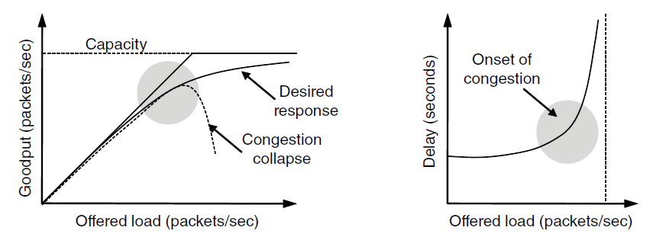

Ефекти загушења
Перформансе се драстично смањују како се повећава оптерећење – изазива се колапс
Notes:
Sign from openclipart.org

Slide 69
Алокација протока
Битан задатак у решавању проблема загушења
је додељивање капацитета пошиљаоцима
  Добра додела треба да буде ефикасна и равноправна
Ефикасност подразумева да је скоро цео капацитет употребљен, али нема загушења
Равноправност подразумева да сваки пошиљалац добија рационални удео протока

Slide 70
Алокација протока (2)
Изгледа да транспортни и мрежни слој морају да раде заједно на решавању овог проблема
Мрежни слој детектује загушење
  Само је он свестан овога
  (транпспортни је на вишем логичком нивоу, а слој везе на нижем)
Транспортни слој изазива загушење
  Али он може и да га разреши, тако што редукује оптерећење

Slide 71
Алокација протока (3)
Оквирна идеја:
  Пошиљаоци прилагођавају свој одлазни саобраћај
  на основу онога што детектују из мреже
  Ово прилагођавање треба да има у виду
  ефикасност и равноправност
  Прилагођавање мора да буде стално,
  јер се стање мреже стално мења

Slide 72
Транспортни слој
Адитивно повећање и умножено смањење
(Additive Increase Multiplicative Decrease – AIMD)

Slide 73
AIMD
AIMD је контролни механизам
који омогућава достизање добре алокације:
  Пошиљаоци адитивно повећавају брзину слања података
  док мрежа не постане загушена
  Након тога је умножено смањују када уоче загушење
  TCP користи ово у некој форми

Slide 74
AIMD (2)
Подаци пошиљаоца 1 и 2 пролазе кроз исту тачку загушења „уско грло“
  Међутим, пошиљаоци не могу да комуницирају директно
Рутер је тај који нпр. може да сигнализира
  Шаље бинарно 0/1 ако (не/)постоји загушење
Уско грло
Пошиљалац 1
1
Остатак мреже
1
Пошиљалац 2
1
Рутер

Slide 75
AIMD (3)
Свака алокација је допустива, али нису све добре...
Чвор 1
1
Загушено
Равноправно
Оптимално
Ефикасно
Чвор 2
0
1
Notes:
Draw ai and md lines

Slide 76
AIMD (4)
AI и MD померају тачку алокације на следећи начин:
Чвор 1
1
Загушено
Адитивно
увећање
Равноправно, y=x
Оптимална
тачка
Умножено
смањење
ка коорд. почетку
Ефикасно, x+y=1
Чвор 2
0
1

Slide 77
AIMD (5)
Адитивно увећање помера под углом од 45 степени
Чвор 1
1
Загушено
Равноправно
Почетна тачка
Ефикасно
Чвор 2
0
1

Slide 78
AIMD (6)
Умножено смањење враћа релативно према тренутном протоку
Већи проток
→
већа дужина пројекције
Чвор 1
1
Загушено
Равноправно
Почетна
тачка
Ефикасно
Чвор 2
0
1

Slide 79
AIMD карактеристике
Конвергира ка оптималној тачки алокације
  Пресеку правих ефикасности и равноправности
  Ради и у вишедимензионом сценарију
Остали приступи не раде посао, пробајте:
MIAD, MIMD, AIAD
Захтева само бинарни одговор/сигнал
од мреже да би радило

Slide 80
Бинарни одговори мреже
Неколико могућих типова сигнала је у употреби
  TCP користи први
Сигнал | Пример протокола | +/-
Губитак пакета | TCP NewReno Cubic TCP (Linux) | Поуздано детектује Касно чује
Кашњење пакета | Compound TCP (Windows) | Рано чује Прави претпоставку
Сигнал рутера | TCP са експлицитним сигналом загушења | Рано чује Захтева подршку рутера

